Slide 1
课题2 “超大规模关系型数据管理关键技术及系统”阶段性成果汇报
汇报人：都志辉
参加单位：清华大学 中国人民大学
中科院网络中心 山东大学

Slide 2
课题目标与考核指标
目标
建立大规模关系型数据管理系统
支持交互查询与批处理访问
考核指标
中期目标：
百亿行天文星表数据的原型系统
期末指标
千亿行天文星表数据的大数据管理系统

Slide 3
典型天文巡天大数据案例对比
项目 | 国别 | 口径 | 视场 （平方度） | 巡天时标 | 原始图像数据率 | 数据库
PTF | 美国等 | 120cm | 7.9 | 3-5day | 500 GB/day | -
Skymapper | 澳大利亚 | 135cm | 5.7 | 5day | <1 TB/day | PostgrelSQL
SDSS | 美国 | 250cm | 3 | 4.5 day | 14 GB/day | Skyserver
Pan-STARRS | 美国 | 180cm | 7 | 4 day | 10 TB/day | -
LSST | 美国等 | 650cm | 9.6 | 3-4days | 15 TB/day | Qserv
GWAC | 中国 | 18cm*40 | 5000 | 15 sec | 5.8TB/day | 预研 MonetDB

Slide 4
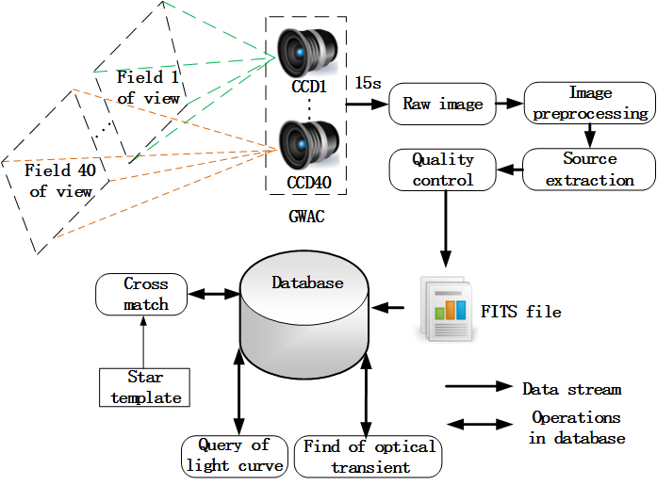
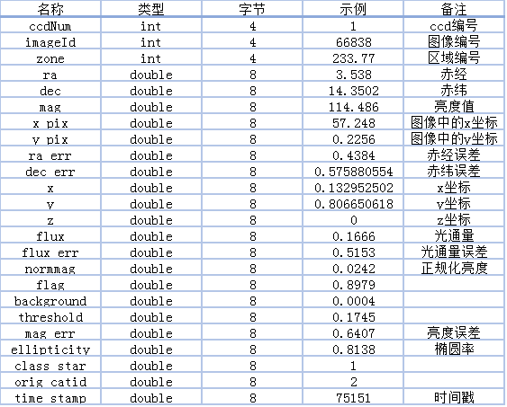
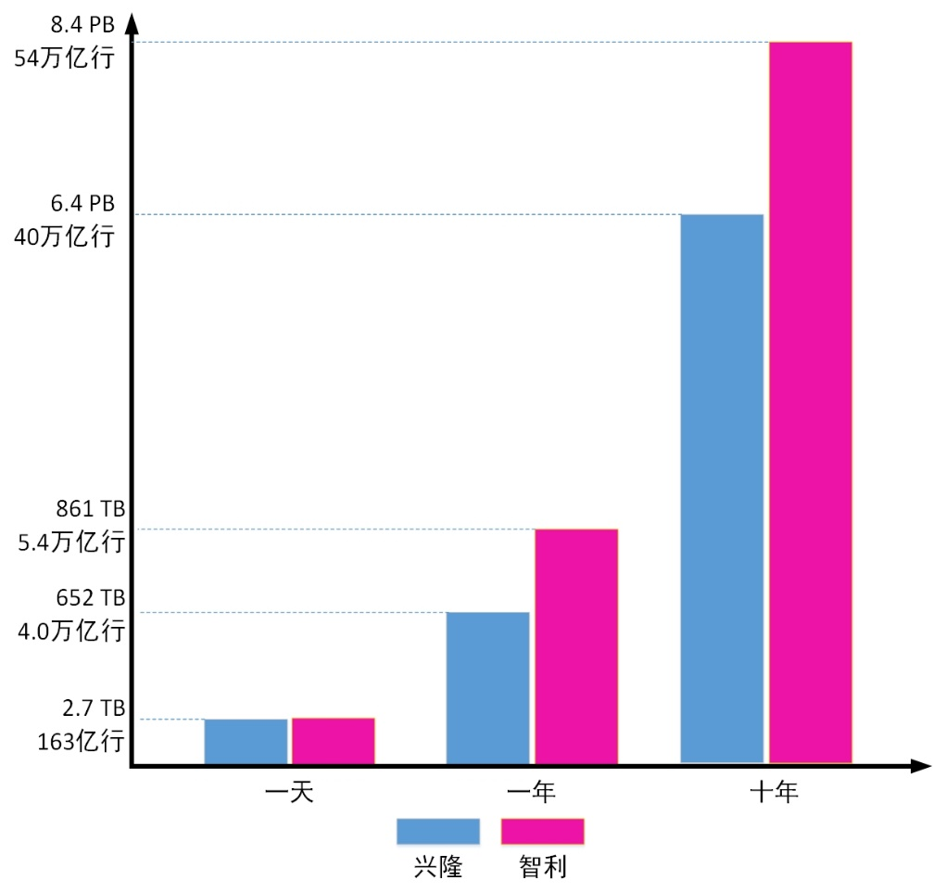
短时标天文巡天 典型数据特征
1、产生快：每15秒680万行
2、量大、持久
3、关系模型
挑战：管理大数据+支持实时分析

Slide 5
基本思路
实时分析与高效查询问题
近期数据+统计分析数据相结合的缓存数据层支持实时数据分析与大规模高效查询
长期大数据管理问题
可变粒度的Share-Nothing数据存储层支持可扩展的长期数据管理
大数据管理与实时分析相冲突的问题
设计实时分析+大数据管理相融合的体系结构以支撑最新天文大数据的管理要求

Slide 6
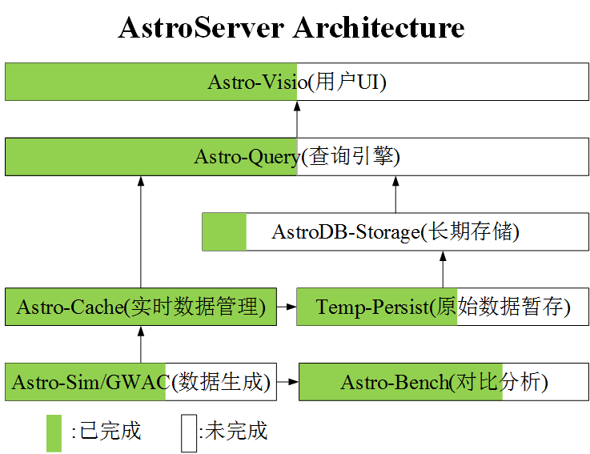
AstroServer系统设计与实现

Slide 7
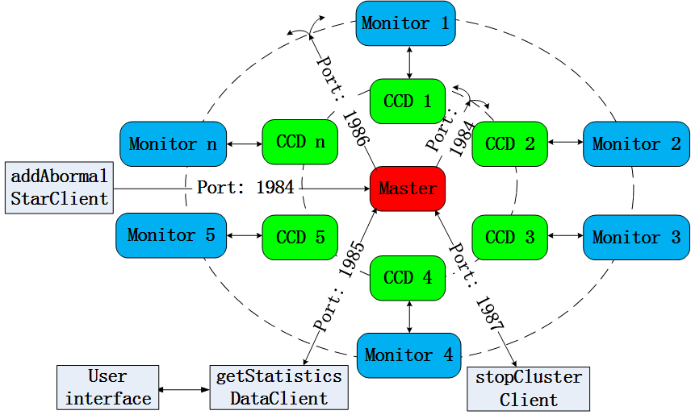
主要进展1：数据生成系统
模拟GWAC 的18个镜头
每天实时批量产生约60亿条记录（1 TB）
已累计1.2万亿行天文数据，数据量已达196T

Slide 8
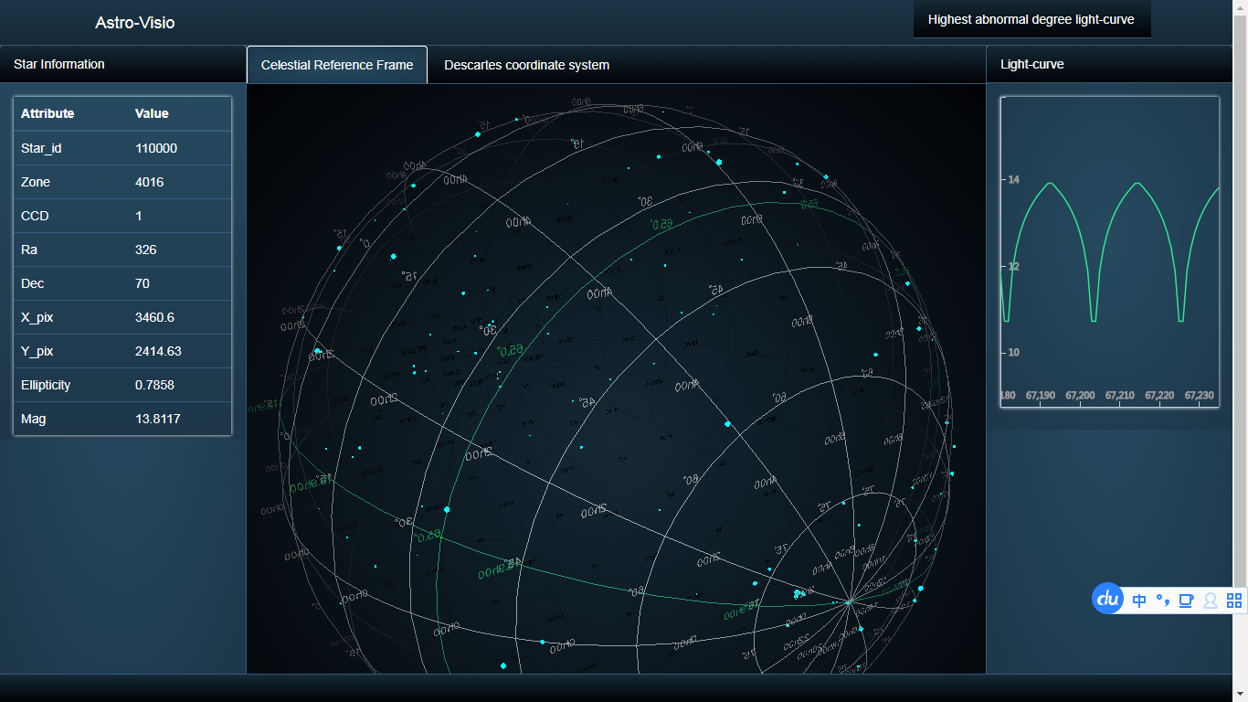
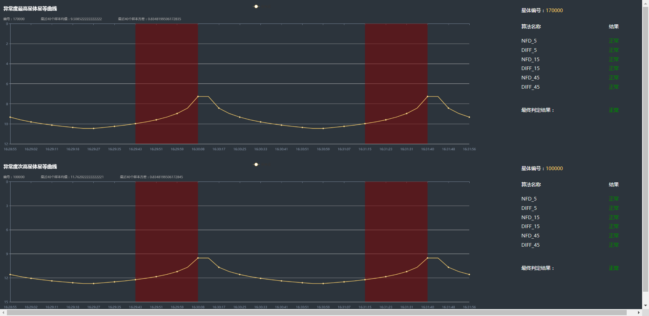
主要进展2：交互分析子系统
集成多种异常分析算法，构建异常分析处理框架，已能动态发现多种异常
可视化实时监控与查询系统，实时分析展现异常星

Slide 9
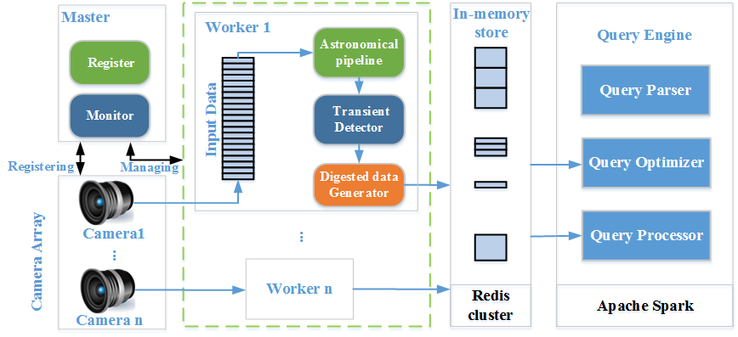
主要进展3：实时数据管理子系统
数据处理延迟<15s
典型查询延迟<5s

Slide 10
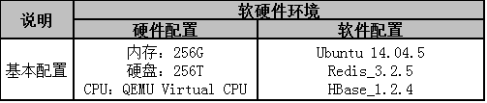
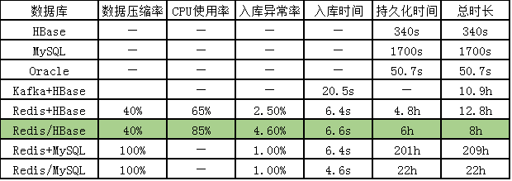
主要进展4：测试对比
数据量：198T
测试规模：18个结点

Slide 11
总结与下一步工作
总结
产生了198TB，1.2万亿行与GWAC巡天方式一致的仿真数据用于系统测试、分析与验证
设计实现了实时数据管理子系统
设计实现了实时流水线分析处理与可视化查询子系统
对比测试了6种典型管理系统与架构针对短时标天文巡天的性能
下一步工作
用真实GWAC巡天数据进行系统验证
超大规模下的分布式、扩展性机制设计与实现
长期存储管理机制的设计与实现

Slide 12
谢谢！

Slide 13
典型天文巡天大数据案例对比
项目 | 国别 | 口径 | 视场 （平方度） | 巡天时标 | 原始图像数据率
PTF | 美国等 | 120cm | 7.9 | 3-5day | 500 GB/day
Skymapper | 澳大利亚 | 135cm | 5.7 | 5day | <1 TB/day
SDSS | 美国 | 250cm | 3 | 4.5 day | 14 GB/day
Pan-STARRS | 美国 | 180cm | 7 | 4 day | 10 TB/day
LSST | 美国等 | 650cm | 9.6 | 3-4days | 15 TB/day
GWAC | 中国 | 18cm*40 | 5000 | 15 sec | 5.8TB/day

Slide 14
短时标天文巡天 典型数据特征
1、产生快：每15秒680万行
2、量大、持久
3、关系模型
挑战：管理大数据+支持实时分析

Slide 15
基本思路
实时分析与高效查询问题
近期数据+统计分析数据相结合的缓存数据层支持实时数据分析与大规模高效查询
长期大数据管理问题
可变粒度的Share-Nothing数据存储层支持可扩展的长期数据管理
大数据管理与实时分析相冲突的问题
设计实时分析+大数据管理相融合的体系结构以支撑最新天文大数据的管理要求

